Slide 1
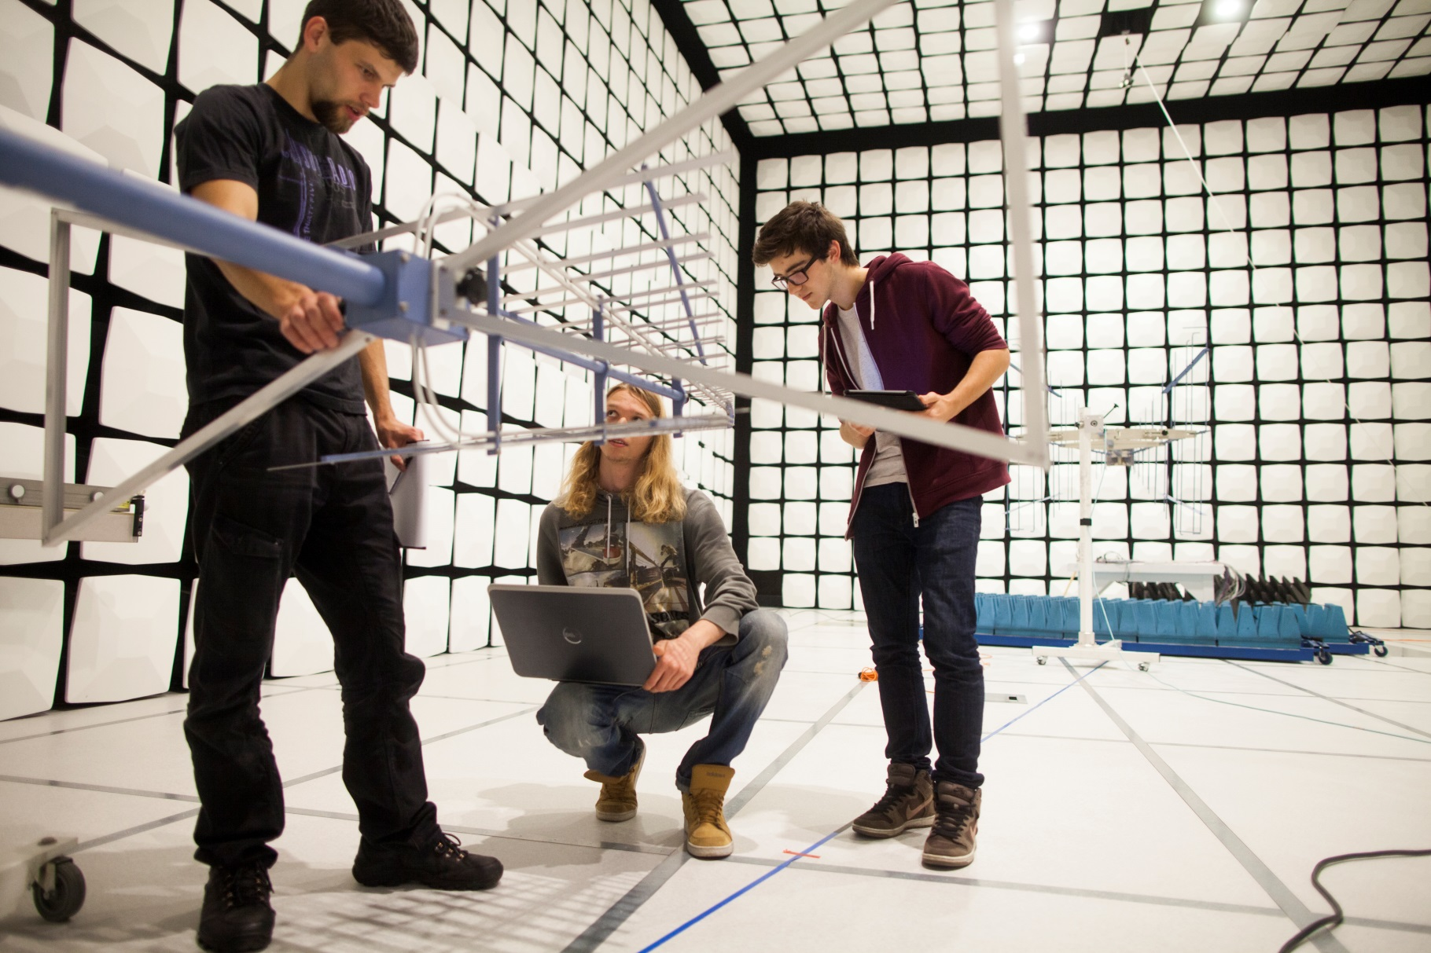
Politechnika Wrocławska

Slide 2
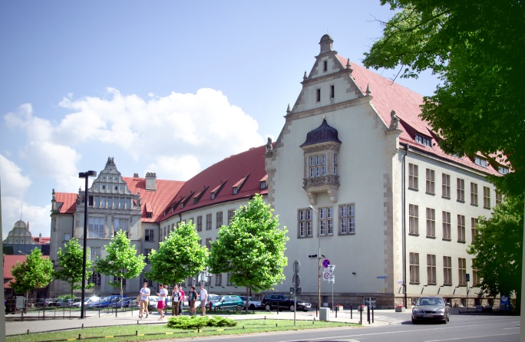
Politechnika Wrocławska
  Dzisiejsza Politechnika Wrocławska jest spadkobiercą materialnego dorobku niemieckiej Königliche Technische Hochschule Breslau oraz intelektualnego i naukowego Politechniki Lwow-
  skiej. Uczelnia pod nazwą Politechnika Wroc-
  ławska funkcjonuje od 1945 roku. Jej twórcami
  i organizatorami byli uczeni lwowscy oraz war-
  szawscy.
  Politechnika Wrocławska należy do największych i najlepszych politechnik w kraju – na 16 wydziałach, we Wrocławiu, Jeleniej Górze, Wałbrzychu i Legnicy, pod kierunkiem 2 tys. nauczycieli akademickich, kształci się ponad 34 tys. studentów. Od 2014 r. przy Politechnice Wrocławskiej działa Zespół Szkół Akademickich.

Slide 3
Misja uczelni
Politechnika Wrocławska jest autonomiczną uczelnią techniczną, uniwersytecką instytucją badawczą. Jej posłannictwem jest kształtowanie twórczych, krytycznych
i tolerancyjnych osobowości studentów i doktorantów oraz wytyczanie kierunków rozwoju nauki i techniki.
Uczelnia, w służbie społeczeństwu, realizuje swą misję poprzez: inwencje
i innowacje, najwyższe standardy w badaniach naukowych, przekazywanie wiedzy, wysoką jakość kształcenia oraz swobodę krytyki z poszanowaniem prawdy.
Politechnika Wrocławska jako wspólnota akademicka jest otwarta dla wszy-
stkich, pielęgnuje wartości i tradycje uniwersyteckie, wszechstronną współpracę
z innymi uczelniami oraz zabiega o poczesne miejsce w gronie uniwersytetów Europy i świata.

Slide 4
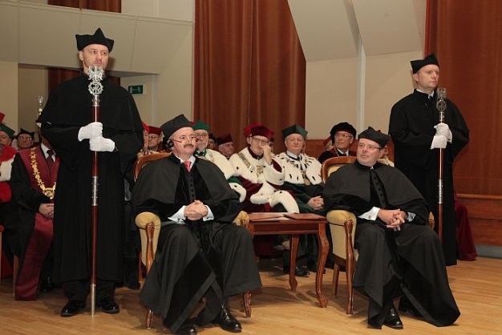
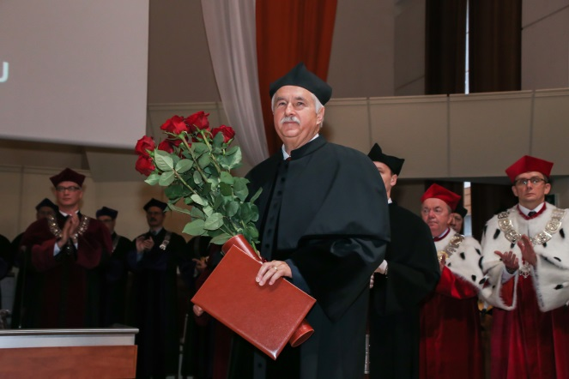
Doktorzy Honoris Causa
José Manuel Barroso
Daniel Józef Bem
Horst Berthold
Eckhard Beyer
Georgij Konstantynowicz Boreskow
Andrzej Burghardt
Philippe Busquin
Jerzy Buzek
Eugeniusz Dembicki
Georgij Iwanowicz Denisenko
Karel Duŝek
Kurt Feser
Alfred Forchel
Elbert Kirtley Fretwell
Henryk Kardynał Gulbinowicz
Henryk Hawrylak
Stanisław Hückel
Giennadij Aleksiejewicz Jagodin
Andrzej Jellonek
Bogusława Jeżowska-Trzebiatowska
Moisey I. Kaganov
Alan R.Katritzky
Igor Ignacy Kisiel
Joseph Klafter
Jan Kmita
Stanisław Kulczyński
Philippe Lebrun
Stanisław Lem
Nikołaj Nikołajewicz Malinin
Achim Mehlhorn
Jean Meinnel
Angela Merkel
Anatolij Nikołajewicz Minkiewicz
Kazuo Nakamoto
Jean Nougaro
Volodymir V. Panasyuk
Zdzisław J. Pręgowski
Ilya Prigogine
Günter Pritschow
Bengt Ranby
Błażej Roga
Jurij Rudawski
Wacław Franciszek Sierpiński
Jerzy Ignacy Skowroński
Dionizy Smoleński
Joachim Klaus Strzodka
Frans Louis H. M. Stumpers
Karol Széchy
Zygmunt Szparkowski
Władysław Ślebodziński
Ryszard Tadeusiewicz
Hamadoun I. Touré
Jan Trojak
Włodzimierz Trzebiatowski
Kazimierz Urbanik
Zenon Wiłun
Andrzej Wiszniewski
Władysław Karol Włosiński
Eckhard Beyer
Gabriel Crean
Reimund Neugebauer
Krzysztof Kurzydłowski
Jerzy Leszczyński
Reimund Neugebauer, rok nadania: 2015, profesor nauk technicznych z Uniwersytetu Technicznego w Chemnitz oraz Krzysztof J. Kurzydłowski, rok nadania: 2015, profesor nauk technicznych, dyrektor NCBiR
Jerzy Leszczyński, rok nadania: 2016, profesor Jackson State University, założyciel i wieloletni kierownik Interdisciplinary Center for Nanotoxicity

Slide 5
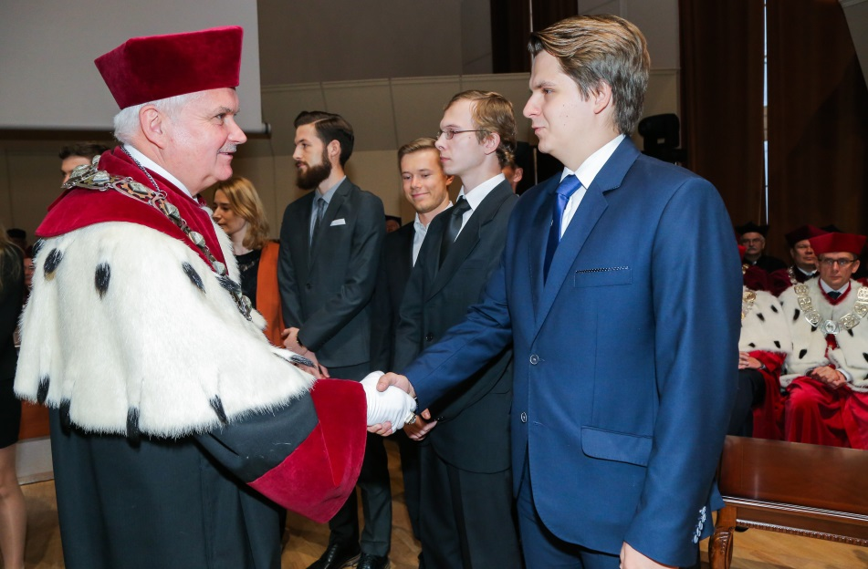
Politechnika w liczbach
Liczba różnorodnych kierunków studiów | 48
Liczba studentów* | 34 046
Liczba doktorantów** | 918
Liczba nauczycieli akademickich** w tym: | 2131
z tytułem profesora | 214
ze stopniem doktora habilitowanego | 269
ze stopniem doktora | 1259
* stan na 30 listopada 2016 r.
** stan na 31 grudnia 2016 r.

Slide 6




Politechnika w rankingach
2016
V miejsce w rankingu uczelni akademickich
II miejsce w rankingu uczelni technicznych
2015
VI uczelnia w Polsce, której absolwenci są najbardziej poszukiwani przez pracodawców
styczeń 2013
I miejsce wśród polskich uczelni technicznych
IV miejsce wśród wszystkich polskich uczelni
styczeń 2014
I miejsce w badaniu aktywności polskich uczelni
wyższych na Twitterze
„Najbardziej wpływowa uczelnia”
„Najbardziej popularna uczelnia”

Slide 7

Kształcenie

Slide 8

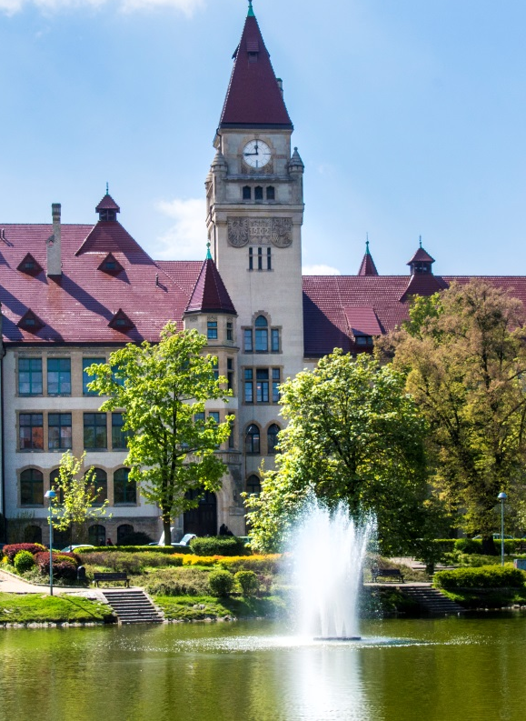

Wydział Architektury
Kierunki studiów:
  Architektura
  Gospodarka Przestrzenna
Wrocław to miasto ciekawych pomysłów i cią-głych zmian, dlatego bardzo mile wspominam studia na tutejszym Wydziale Architektury. Zainspirowały mnie i wyznaczyły kierunek życia zawodowego.
Krzysztof Basiński
własna Pracownia Projektowa SPAZIO

Slide 9
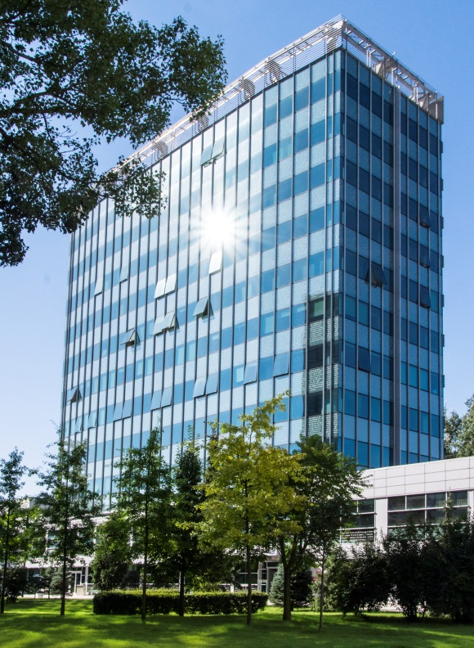
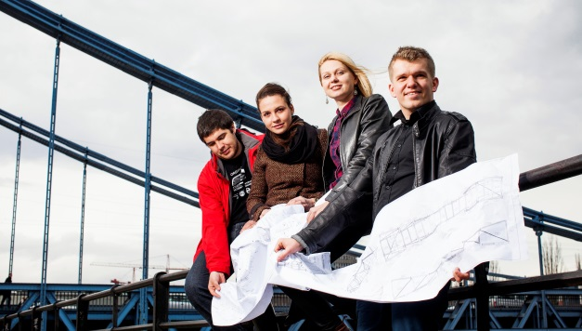
Wydział Budownictwa Lądowego i Wodnego
Kierunki studiów:
  Budownictwo
Dobry inżynier jest na wagę złota! Absolwenci Budownictwa są kreatywni, znają języki, są przygotowani do rozwiązywania złożonych pro-blemów projektowych, organizacyjnych i techno-logicznych, a także do kierowania wykonawstwem wszelkich typów obiektów budowlanych. Szeroki dostęp do nowoczesnych technologii pozwala na bieżąco poznawać świat budownictwa. Sukcesem kadry wykładowców jest to, że absolwenci potrafią odnajdywać się w nowych sytuacjach, radzą sobie
z nowymi problemami i stają się doskonałymi specjalistami w swojej dziedzinie.
Jarosław Pietruszko
„Arkop” Przedsiębiorstwo Budowlano-
-Handlowe Krzysztof Pianowski i S-ka

Slide 10
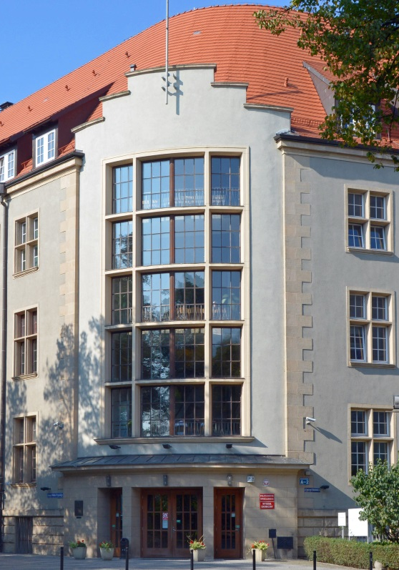
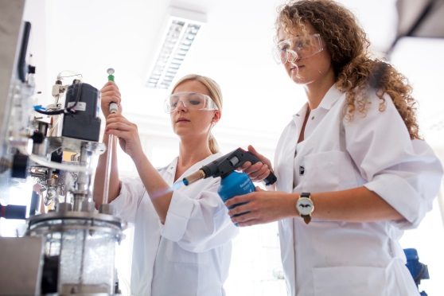
Wydział Chemiczny
Kierunki studiów:
  Biotechnologia
  Chemia i Analityka Przemysłowa
  Inżynieria Chemiczna i Procesowa
  Inżynieria Materiałowa
  Technologia Chemiczna
Ukończyłam Biotechnologię ze specjalnością Chemia środowiska. Studia nauczyły mnie przede wszystkim logicznego myślenia i wyciągania konkretnych wniosków. Wydział oferuje szeroką, szczegółową i przydatną wiedze chemiczną oraz uczy samodzielnej pracy. Ponadto liczne zajęcia laboratoryjne zapewniają pozyskanie wiedzy praktycznej. Pracę w laboratorium analitycznym zaczęłam od razu po obronie.
Ewa Wieczorkiewicz
laboratorium analityczne

Slide 11
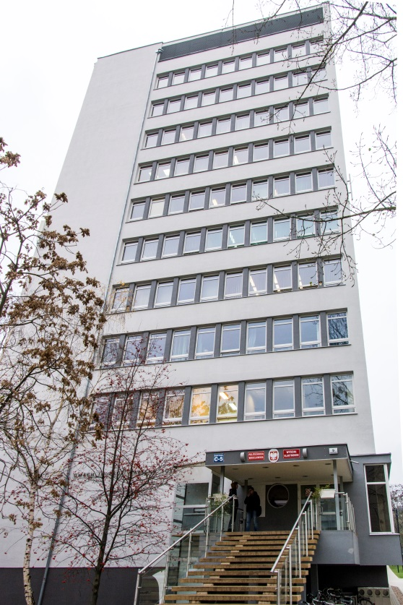
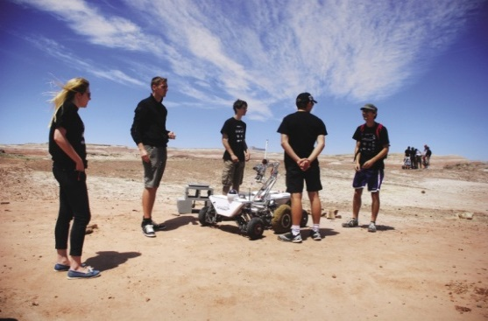
Wydział Elektroniki
Kierunki studiów:
  Automatyka i Robotyka
  Elektronika
  Telekomunikacja
  Elektronika i Telekomunikacja
  Informatyka
  Teleinformatyka
  Inżynieria Elektroniczna i Komputerowa
Pracę na stanowisku Projektant/Programista
w Volvo IT Polska podjąłem jeszcze jako student Elektroniki i Telekomunikacji, ale dopiero ukończenie studiów i uzyskanie dyplomu magistra inżyniera otworzyło mi nowe ścieżki kariery. Obecnie jestem programistą, a także liderem pięcioosobowego zespołu programistów i zauważam, że dużą część moich sukcesów zawdzięczam świetnemu, interdyscyplinarnemu przygotowaniu, jakie zdobyłem podczas studiów: wiedzy technicznej, inżynierskiemu podejściu do rozwiązywania problemów oraz umiejętnościom miękkim.
Radosław Kaczyński
VOLVO IT Polska

Slide 12
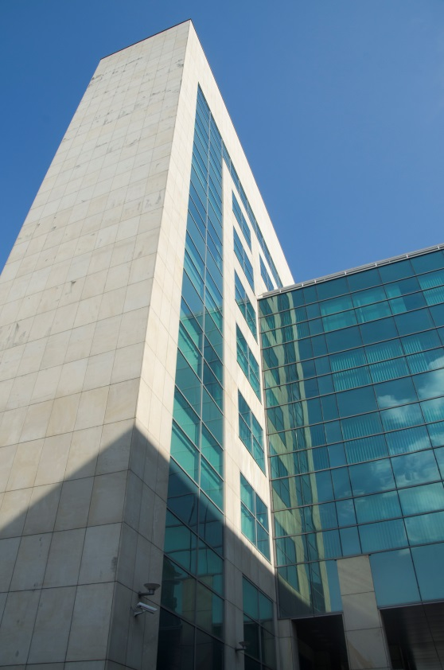

Wydział Elektryczny
Kierunki studiów:
  Automatyka i Robotyka
  Elektrotechnika
  Mechatronika
Skończyłem Elektrotechnikę ze specjalizacją Control in Electrical Power Engineering. Wybór anglojęzycznych studiów dał mi możliwość kształcenia się za granicą na programie podwójnego dyplomowania z Ryerson University (Kanada). Obecnie podjąłem pracę w firmie
z branży energetycznej, gdzie znajomość technicznego języka angielskiego jest podstawą. Studia w języku bezdyskusyjnie pomogły mi
w szybkim zdobyciu pracy w dziedzinie kształ-cenia, z której niewątpliwie jestem zadowolony.
Robert Pliszczak
Transition Technologies S.A.

Slide 13
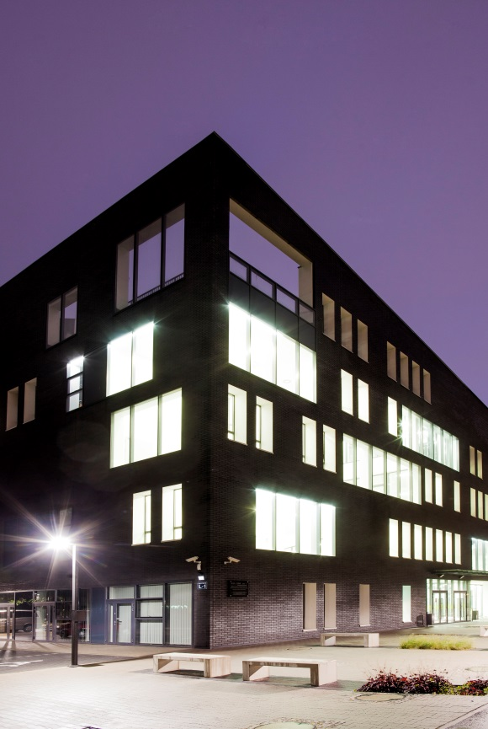
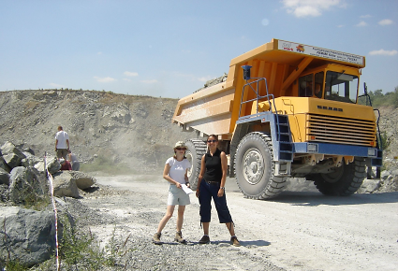
Wydział Geoinżynierii, Górnictwa i Geologii
Kierunki studiów:
  Geodezja i Kartografia
  Górnictwo i Geologia
Największym atutem wydziału jest to, że absolwent staje się nie tylko specjalistą-inżynierem w zakresie geodezji, geologii, ekologii, zarządzania czy ekonomii, lecz również najlepszej klasy specjalistą od kierowania zespołami ludzi. Innowacyjne nauczanie kadry wykładowców powoduje, że studenci zdobywają wiadomości niezbędne do skutecznego zarządzania pro-jektami w różnych branżach. Osiągamy sukcesy poprzez umiejętne pojmowanie struktury i wła-ściwości środowiska, w którym pracujemy. Panie
o umysłach ścisłych znajdą tu coś dla siebie.
Przez wiedzę do sukcesu. Polecam!
Joanna Kubińska
Wrocławskie Inwestycje Sp. z o.o.

Slide 14
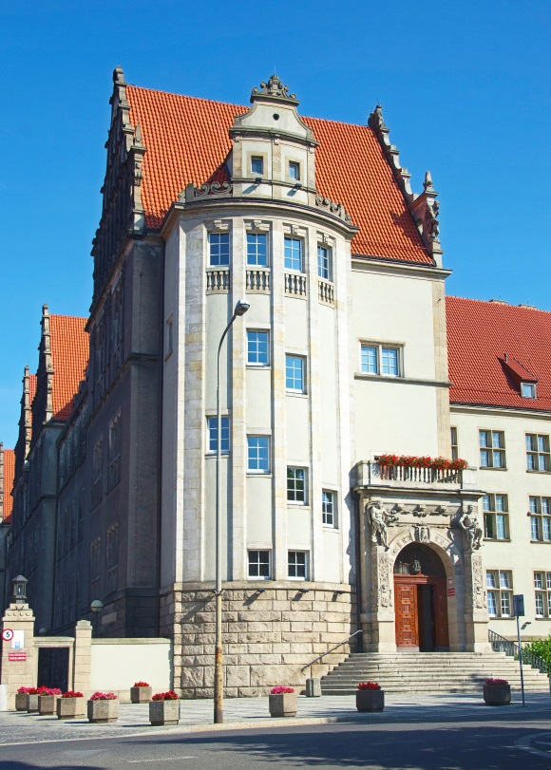
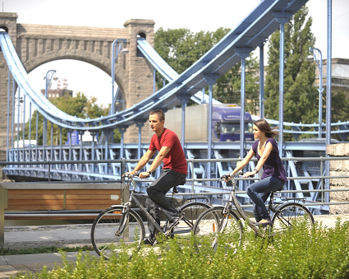
Wydział Inżynierii
Środowiska
Kierunki studiów:
  Inżynieria Środowiska
  Ochrona Środowiska
Jeszcze na V roku studiów znalazłem pracę
w firmie projektującej i wykonującej fontanny
i baseny. Trochę się obawiałem, czy nadążę za kolegami, który pracowali tam kilka lat. Na szczęście okazało się, że mimo iż na wydziale nie uczą o fontannach i basenach, obiekty te składają się z takich samych części jak Stacja Uzdatniania Wody. Często zaglądam do starych wykładów, gdy mam policzyć straty w układzie lub dobrać pompę. Plusów mojej pracy jest więcej:
po odbiorze basenu jest obowiązkowa kąpiel,
po odbiorze stacji tego nie ma .
Izydor Jaszczak
Firma Gutkowski

Slide 15
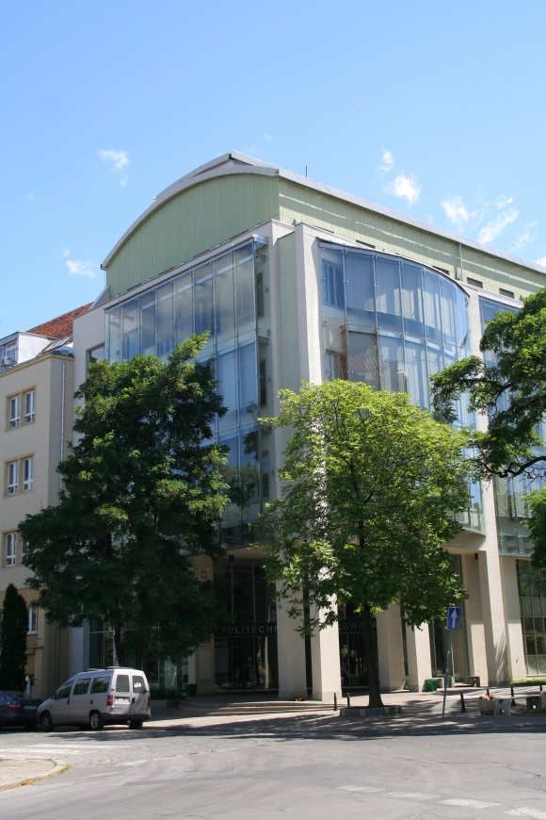

Wydział Informatyki
i Zarządzania
Kierunki studiów:
  Informatyka
  Inżynieria Systemów
  Zarządzanie
  Inżynieria Zarządzania
Wybrałam Informatykę na Wydziale Informatyki
i Zarządzania, gdyż studia na tym wydziale są moim zdaniem bardzo dobrze dopasowane do potrzeb rynku pracy. Pracuje tu przyjazna kadra, która nie utrudnia studiowania, jest pomocny dziekanat, do którego nie strach chodzić. Dużo zajęć praktycznych, przedmioty przybliżające nowe technologie, a także często nieobecne na innych wydziałach zajęcia z zarządzania
i prowadzenia projektu. Myślę, że studia te świetnie przygotowały mnie do pracy, którą wykonuję. Obecnie pracuje na stanowisku Samodzielny Programista
i Projektant (Professional) w VOLVO IT Polska.
Ewa Miernik - VOLVO IT Polska

Slide 16
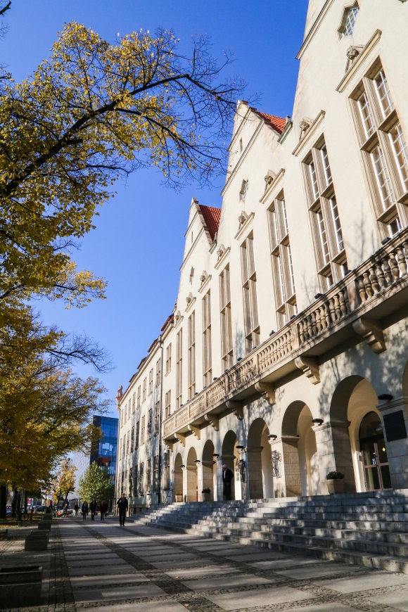
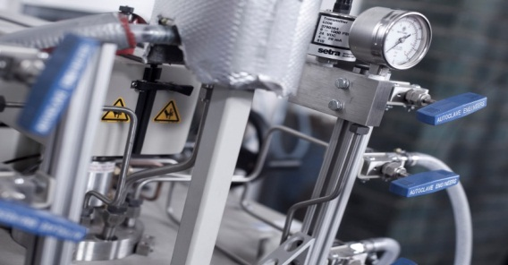
Wydział
Mechaniczno-Energetyczny
Kierunki studiów:
  Energetyka
  Mechanika i Budowa Maszyn
Ukończyłem Energetykę o specjalności budowa
i eksploatacja systemów energetycznych. Pod tą skomplikowaną nazwą kryje się bardzo ciekawa dziedzina nauki, traktująca o możliwościach i technikach wykorzystywania paliw kopalnych (m.in. węgla) do celów energetycznych. Konwersja energii z węgla niesłusznie stała się zjawiskiem społecznie niewygodnym. Po pięciu latach studiów przekonałem się, że wbrew powszechnym opiniom węgiel może być wykorzystywany do celów energetycznych i nie obciążać nadmiernie środowiska naturalnego. Teraz wraz z kolegami z zakładu pracuję m.in. nad czystymi technologiami węglowymi (CCT).
Krzysztof Czajka doktorant
w Zakładzie Inżynierii i Technologii Energetycznych

Slide 17
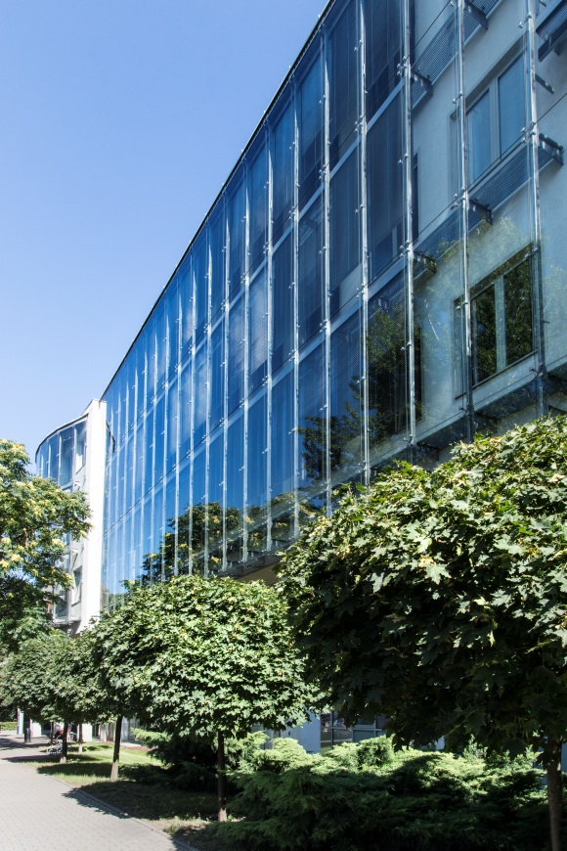

Wydział Mechaniczny
Kierunki studiów:
  Automatyka i Robotyka
  Inżynieria Biomedyczna
  Mechanika i Budowa Maszyn
  Mechatronika
  Transport
  Zarządzanie i Inżynieria Produkcji
Wydział Mechaniczny otwiera drzwi do realizowania swoich największych motoryzacyjnych pasji. Pięć lat studiów dobrze przygotowuje merytorycznie do podejmowania najtrudniejszych konstruktorskich wyzwań. Szeroki dostęp do nowoczesnych technologii, wsparcie kadry wykładowców i pomoc dla osób, które mają ambicje i pomysły, to jedne
z czynników, które przyczyniły się do naszego sukcesu. Do tej pory nikt nie wierzył, że można zbudować w Polsce wyścigowy bolid! Przez pasję do sukcesu, drzwi na Wydział Mechaniczny są otwarte.
Michał Modzelewski - PWr Racing Team

Slide 18
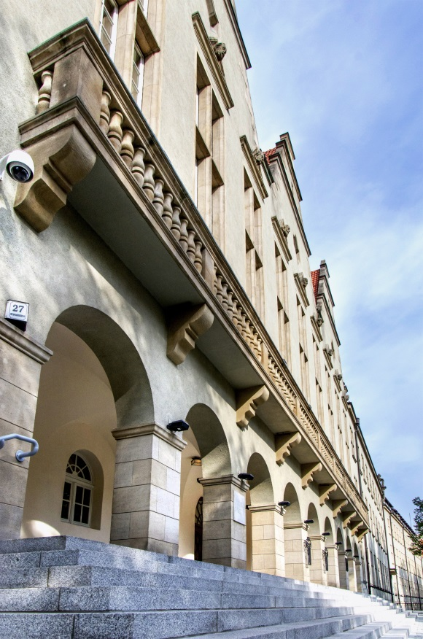
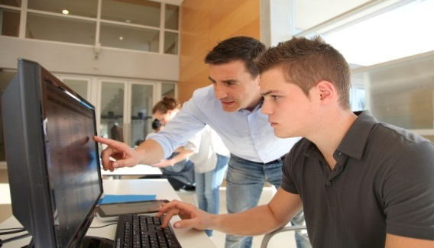
Wydział Podstawowych Problemów Techniki
Kierunki studiów:
  Informatyka
  Fizyka
  Fizyka Techniczna
  Optyka
  Inżynieria Biomedyczna
  Inżynieria Kwantowa
Jako student fizyki miałem możliwość uczestniczenia w badaniach nanostruktur półprzewodnikowych, takich jak kropki kwantowe, prowadzonych w nowoczesnym laboratorium, współpracującym z wieloma ośrodkami zagranicznymi. Jednak studia na Politechnice Wrocławskiej nie tylko pozwoliły mi zdobyć specjalistyczną wiedzę oraz poznać wielu ciekawych ludzi, ale przede wszystkim nauczyły mnie innego sposobu myślenia i rozwiązywania problemów, z czego najczęściej korzystam w życiu codziennym.
dr inż. Paweł Podemski, pracownik naukowy
Politechniki Wrocławskiej

Slide 19
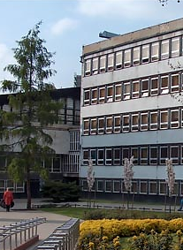

Wydział Elektroniki Mikrosystemów i Fotoniki
Kierunki studiów:
  Elektronika i Telekomunikacja
  Mechatronika
Wydział Elektroniki Mikrosystemów i Fotoniki to nieskończenie wiele możliwości własnego rozwoju. Gwarantuje wszechstronne wykształcenie w szeroko pojętym kierunku nowoczesnej elektroniki: od czystej technologii przez konstrukcję i eksploatację aparatury elektronicznej do elementów informatyki. Dzięki wykładowcom tak mocno zaangażowanym
w swoją twórczą pracę, umiejącym rozbudzić apetyt na wiedzę, można odkryć swoje życiowe pasje.
A wszystko to w laboratoriach pełnych najno-wocześniejszego sprzętu. WEMiF to przepustka do świata nowych technologii.
Piotr Dziubiński
Oxford Diffraction Poland

Slide 20

Wydział Matematyki
Kierunki studiów:
  Matematyka
  Matematyka Stosowana
Jeśli ktoś jest zainteresowany innowacyjnymi rozwiązaniami matematycznymi dla przemysłu, sektora finansowego, medycyny czy biologii molekularnej, to tu znajdzie swoje miejsce. Uniwersalne metody matematyczne pomagają bowiem w rozwiązywaniu wielu spraw. Za ich pomocą łatwiej będzie dostrzec zarówno strukturę problemu, jak i jego złożoność.
prof. dr hab. Aleksander Weron
Wydział Matematyki Politechniki Wrocławskiej

Slide 21
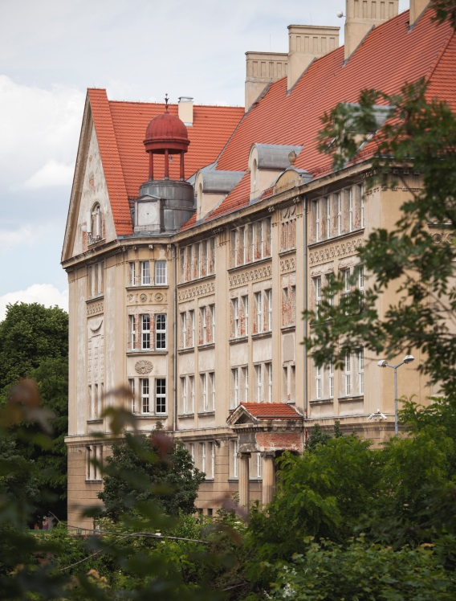

Wydział
Techniczno-Przyrodniczy
Kierunki studiów:
  Inżynieria
  Odnawialnych Źródeł Energii
Wydział Techniczno-Przyrodniczy oferuje kształcenie odpowiadające zapotrzebowaniu rynku pracy na specjalistów potrafiących projektować, użytkować
i obsługiwać instalacje odnawialnych źródeł energii. Student zdobywa wszechstronną wiedzę w zakresie projektowania i budowy instalacji solarnych, w tym kolektorów słonecznych i paneli fotowoltaicznych. Zdobywa również wykształcenie w zakresie pomp ciepła, potrafiąc w efekcie projektować instalacje,
w których stanowią one urządzenia grzewcze. Poznaje podstawy budowy hydroelektrowni, zwłaszcza
w aspekcie ich użytkowania oraz technologii wykonania. Wiedza specjalistyczna jest poprzedzona zdobyciem umiejętności praktycznych związanych z mechaniką, wytrzymałością materiałów, podstawami konstrukcji maszyn i termodynamiką.

Slide 22
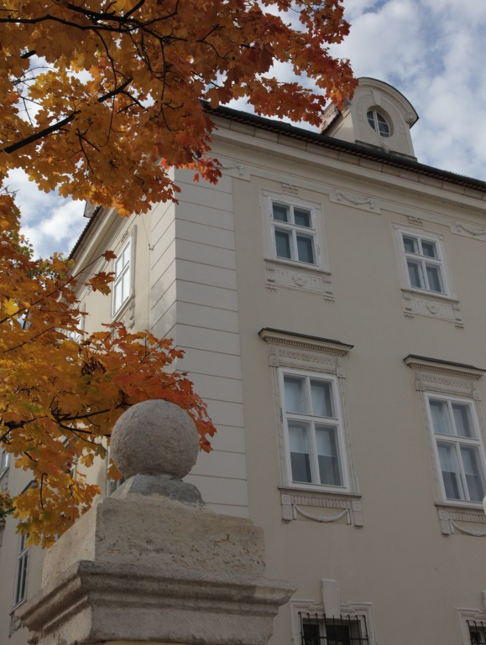

Wydział
Techniczno-Informatyczny
Kierunki studiów:
  Informatyka Przemysłowa
Kierunek Informatyka Przemysłowa przygotowuje absolwentów do samodzielnego rozwiązywania problemów inżynierskich w zakresie projektowania, realizacji i eksploatacji analogowych i cyfrowych układów, urządzeń oraz systemów informatyki
i automatyki przemysłowej, w szczególności
z wykorzystaniem nowoczesnych technologii. Absolwent posiada zarówno umiejętności podejmowania samodzielnych przedsięwzięć inżynierskich, uczestniczenia w pracy zespołowej, jak i kierowania zespołami ludzkimi. Jest przygotowany do pracy
w instytucjach związanych z informatyką i automatyką
przemysłową, w tym w biurach projektowych
i rozwojowych przedsiębiorstw oraz w instytutach badawczych.

Slide 23
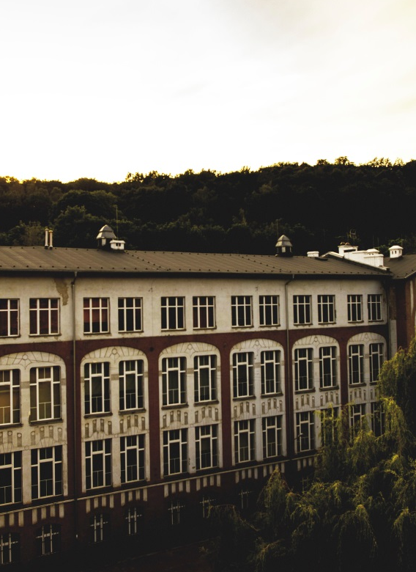
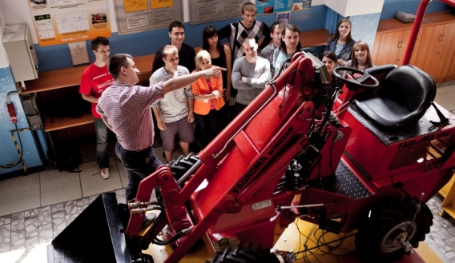
Wydział
Techniczno-Inżynieryjny
Kierunki studiów:
  Mechatronika Pojazdów
Absolwenci Mechatroniki Pojazdów to specjaliści
w zakresie projektowania, konstrukcji, wytwarzania, wdrażania i eksploatacji urządzeń mechanicznych, głównie w nowoczesnych środkach transportu. Są przygotowani do uczestnictwa w interdyscy-plinarnych zespołach, rozwiązujących problemy związane np. z serwisowaniem i diagnostyką maszyn oraz urządzeń zawierających układy mechaniczne.
Z wykształceniem zdobytym na wydziale znajdziesz bez trudu pracę zarówno w przemyśle elektro-maszynowym, jak i motoryzacyjnym.

Slide 24
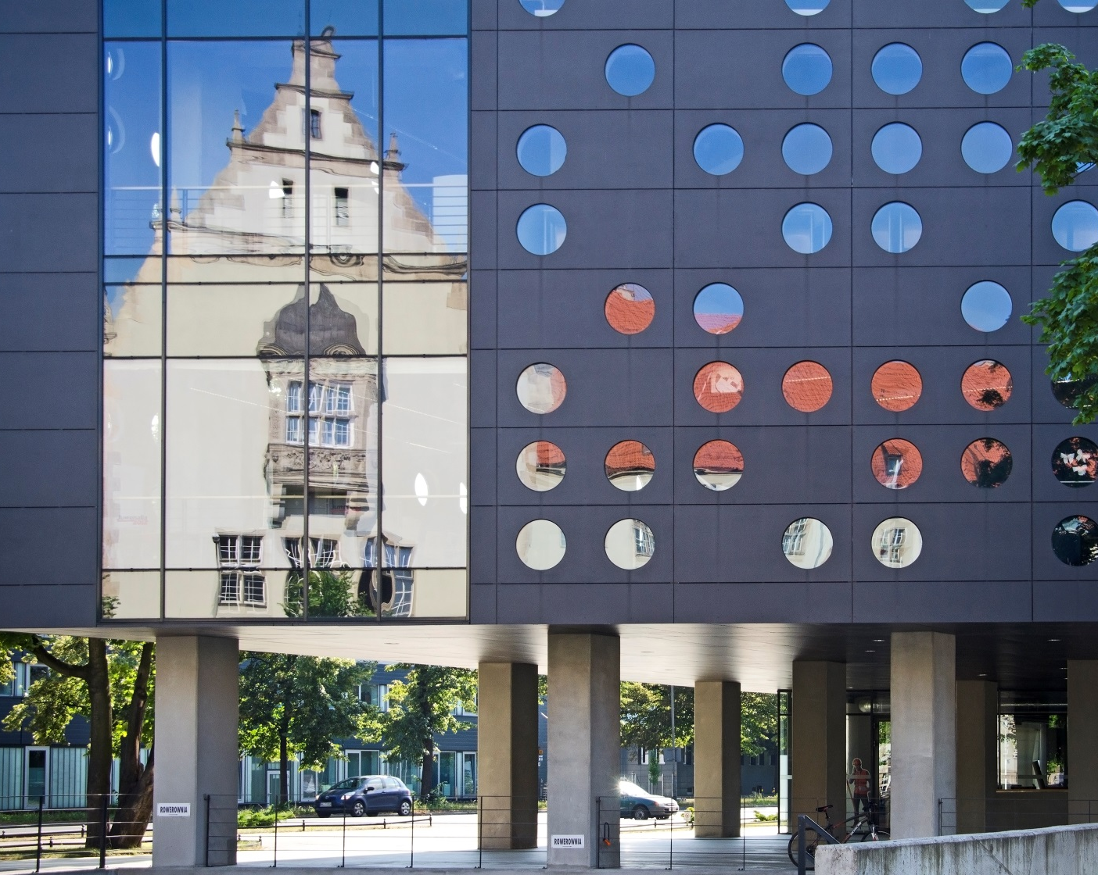

Infrastruktura

Slide 25
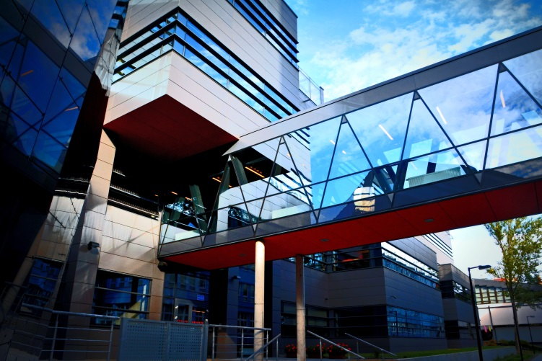
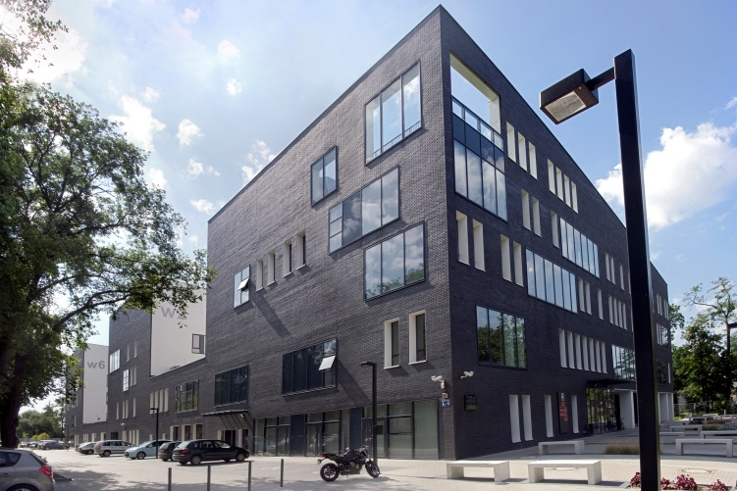
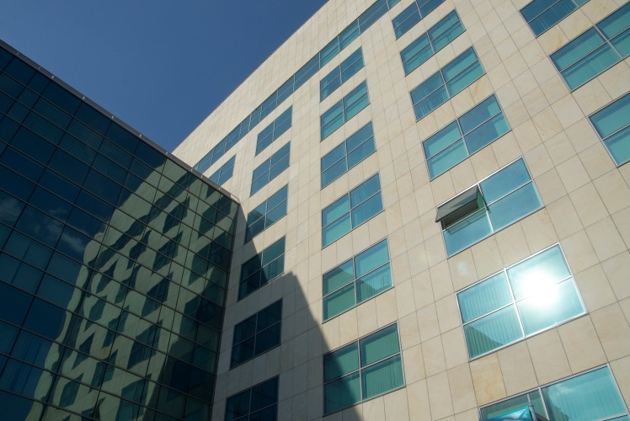
Baza
naukowo-dydaktyczna
  184 budynki z nowoczesnymi laboratoriami, bibliotekami, salami dydaktycznymi wyposażonymi multimedialnie
  859 laboratoriów dydaktycznych
  520 sal i pracowni wykładowo-ćwiczeniowych
  bezprzewodowy dostęp
  do internetu na terenie kampusu

Slide 26
Jakość kształcenia i akredytacje
Uczelniany System Zapewnienia Jakości Kształcenia
monitorowanie standardów akademickich
ocena procesu nauczania
ocena jakości i warunków prowadzenia zajęć dydaktycznych
ocena dostępności informacji na temat kształcenia
Państwowa Komisja Akredytacyjna
ocena wyróżniająca dla 5 kierunków
Budownictwo
Technologia chemiczna
Automatyka i Robotyka
Informatyka
Elektrotechnika
Wydział Mechaniczny- ocena instytucjonalna
Wydział Architektury - ocena instytucjonalna
Wydział Informatyki i Zarządzania - ocena instytucjonalna
Uniwersytecka Komisja Akredytacyjna
akredytacje dla 4 kierunków studiów
European Federation of National Engineering Associations
akredytacje dla 13 kierunków studiów
European Chemistry Thematic Network
akredytacje dla 2 kierunków studiów
Der Vorsitzende der Staatlichen Akkreditierungskommission
akredytacja dla programu Information Technologies
Europejskie Konsorcjum Matematyki Przemysłowej (ECMI – European Consortium for Mathematics in Industry)
akredytacja dla specjalności Mathematics for Industry and Commerce
European Accreditation of Engineering Programmes
certyfikat EUR-ACE dla studiów I i II stopnia na kierunku teleinformatyka

Slide 27

Europejska Karta Naukowca
W czerwcu 2016 r. Komisja Europejska przyznała Politechnice Wrocławskiej prestiżowe logo „HR Excellence in Research”. Nadawane jest ono instytucjom, które stosują zasady Europejskiej Karty Naukowca i Kodeksu postępowania przy rekrutacji pracowników naukowych.
Posiadanie znaku „HR Excellence in Research” jest premiowane m.in. w międzynarodowych konkursach grantowych Komisji Europejskiej, krajowych konkursach grantowych Narodowego Centrum Nauki i Narodowego Centrum Badań i Rozwoju oraz konkursach i programach finansowania nauki MNiSW.
Logo to dla uczelni także prestiż i wyróżnienie jako instytucji stwarzającej naukowcom najlepsze warunki pracy przy realizacji działalności naukowej oraz badawczo-rozwojowej zgodnie z europejskimi standardami.

Slide 28

Współpraca międzynarodowa

Slide 29

Programy międzynarodowej wymiany
Erasmus+ KA103
wyjazdy na studia
zagraniczne praktyki studenckie
staże zagraniczne dla absolwentów
wyjazdy dydaktyczne i szkoleniowe dla pracowników
dodatkowo dla uczestników Programu Erasmus+ uruchomiono projekt w ramach Programu Operacyjnego Wiedza Edukacja Rozwój (PO WER), z którego środki są przeznaczane na zagraniczną mobilność studentów niepełnosprawnych oraz znajdujących się w trudnej sytuacji materialnej
Erasmus+ KA107
nowe działanie: mobilność edukacyjna z krajami partnerskimi, spoza UE
Program uruchomiony w 2015 r., docelowo ma zastąpić program Erasmus Mundus Akcja 2.
kraje uczelni partnerskich PWr w 2016 r.: Rosja, Indie, Ukraina, Serbia, Wietnam, RPA.
od 2017 r. również Albania, Australia, Bangladesz, Bhutan, Bośnia i Hercegowina, Kazachstan, Kosovo, Liban, Nepal

Slide 30


Programy międzynarodowej
wymiany
Erasmus Mundus Akcja 1 - Europejskie Studia Magisterskie Erasmus Mundus
EMMEP (European Mining, Minerals and Environmental Programme) – realizowany przez Wydział Geoinżynierii, Górnictwa i Geologii, ze ścieżkami specjalizacyjnymi EGEC (European Geotechnical and Environmental Course) oraz EMEC (European Minerals Engineering Course)
MONABIPHOT – Molecular Nano- and Biophotonics, realizowany przez Wydział Chemiczny
Erasmus Mundus Akcja 2 – projekty partnerskie wspierające mobilność
Erasmus Mundus Action 2 INTACT Asia (2013-17)
Erasmus Mundus Action 2 FELLOW-MUNDUS South America (2013-17)
Erasmus Mundus Action 2 THELXINOE Australia, New Zealand (2013-17)
Erasmus Mundus Action 2 PHOENIX (2013-17)
Erasmus Mundus Action 2 SATURN South Africa (2013-16)
Erasmus Mundus Action 2 SIGMA Western Balkans (2013-16)
T.I.M.E. – Top Industrial Managers for Europe
dwu-kulturowe kształcenie w ramach bilateralnej współpracy
uczelni stowarzyszonych, prowadzące do podwójnego dyplomu.

Slide 31
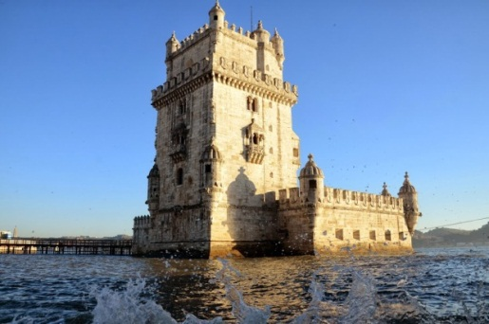
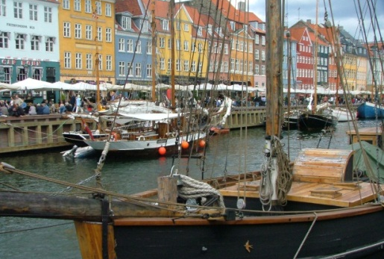

Wyjazdy studentów,
doktorantów
i absolwentów
Program | 2014/15 | 2015/16 | 2016/17**
Erasmus+ KA103 (studia i praktyki) | 313 | 374* | 344
Erasmus+ KA107 (studia) | - | 1 | 12
Erasmus Mundus (projekty Akcji 2) | 6 | 8 | 3
Exchange | 9 | 8 | 4
Razem | 328 | 391 | 363
*Projekt realizowany do 31.05.2017r.
** wg stanu na 31.12.2016r.

Slide 32
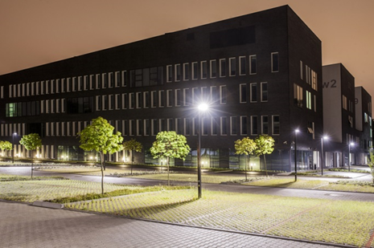
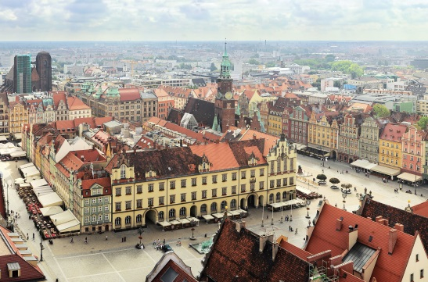
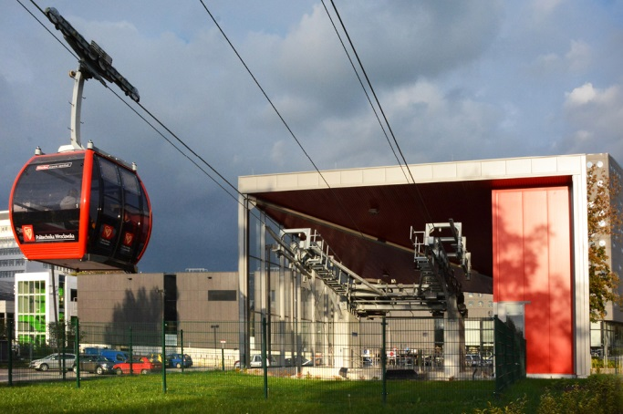
Przyjazdy studentów i doktorantów
Program | 2014/15 | 2015/16 | 2016/17**
Erasmus+ KA103 (studia) | 259 | 290* | 242
Erasmus+ KA107 (studia) | - | 12* | 35
Erasmus Mundus (projekty Akcji 2) | 13 | 12 | 1
Exchange | 22 | 30 | 27
Razem | 294 | 344 | 305
*Projekt realizowany do 31.05.2017r.
** wg stanu na 31.12.2016r.

Slide 33


Projekt „Visiting Professors”
Program finansowany z Funduszu Scientiae Wratislavienses Gminy Wrocław.
Cele:
wspieranie procesu rozwoju potencjału dydaktycznego Politechniki Wrocławskiej poprzez wykłady profesorów wizytujących
z zagranicy w celu prowadzenia zajęć ze studentami.
W 2016 roku Politechnika Wrocławska otrzymała dofinansowanie na realizację następujących wizyt:
prof. Pedro Albertos
prof. Victorino Franco
prof. Taufiq Choudhry
prof. Fionn Stevenson
prof. Stephan Reitzenstein

Slide 34


Szkoły letnie
Międzynarodowe Szkoły Letnie organizowane dla studentów z uczelni partnerskich.
Główne cele
wymiana doświadczeń z zakresu nowych technologii stosowanych w inżynierii
poprawa kompetencji zawodowych oraz umiejętności pracy w zespołach międzynarodowych
zapoznanie zagranicznych studentów z kulturą i historią Polski, poprzez m.in. intensywny kurs języka polskiego, a także wycieczki po Wrocławiu oraz po regionie Dolnego Śląska
Edycje 2016:
Szkoła letnia 3e+
23 uczestników z Australii, Chin, Izraela, Portugalii,
Tajwanu, Rosji i Ukrainy (realizacja: W2, W5, W7, W9, SJO i DWM)
WrUT Summer School
126 uczestników z Indii (realizacja: W1, W2, W4, W8 i W10, SJO i DWM)
Szkoła Letnia Architektury LIVING UNIT
pod patronatem Europejskiej Stolicy Kultury Wrocław 2016
30 uczestników z Holandii i PWr (realizacja TU Delft; W1, DWM)
Szkoła Zimowa dla studentów z Guilin University of Technology
40 uczestników z Chin, którzy podczas swojego pobytu brali udział w kursie
języka polskiego oraz zajęciach z kultury i historii Polski zorganizowanych przez SJP

Slide 35
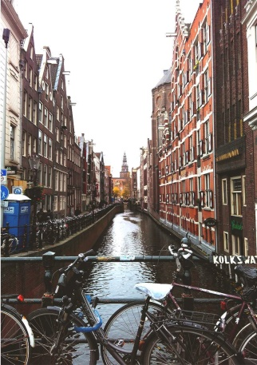
Inne projekty
Wymiana studentów z Peoples' Friendship University of Russia 22 uczestników z PWr, 19 uczestników z PFUR (realizacja: PFUR, W3, W4, SJO, DWM)
Wyjazd Studialny studentów PWr. do Holandii
Wyjazd był formą podziękowania dla studentów zaangażowanych w realizację Pawilonu Politechniki Wrocławskiej, który powstał w maju 2015 r. z okazji 70-lecia Uczelni. W wyjeździe wzięli udział przedstawiciele kół naukowych z Wydziałów: Architektury, Budownictwa Lądowego i Wodnego oraz Elektroniki.
Zjazd Wietnamskich Absolwentów Politechniki Wrocławskiej
Po raz pierwszy został zorganizowany Zjazd Zagranicznych Absolwentów PWr, w którym wzięło udział 20 wietnamskich absolwentów.

Slide 36


Pozostałe wydarzenia
Seminarium „Open the door to Israeli Innovation”
Seminarium poświęcone innowacji Izraela, a przede wszystkim fenomenowi start-upów w Irazelu. W spotkaniu wzięło udział 100 gości z obszaru gospodarki, biznesu oraz nauki. (Realizacja DWM, Ambasada Izraela w Polsce, Urząd Marszałkowski Województwa Dolnośląskiego)
Spotkanie brokerskie SmartMatch 2016
Spotkanie, w tematyce „Green Energy”, miało na celu umożliwienie naukowcom i przedsiębiorcom nawiązanie i zacieśnienie kontaktów międzynarodowych oraz promocję planowanych i realizowanych projektów i przedsięwzięć naukowo-badawczych. W wydarzeniu wzięło udział 54 uczestników. (Realizacja DWM, CWINT)
International Staff Training Week 2016
3. edycja International Staff Training Week dla przedstawicieli zagranicznych uczelni partnerskich. W 2016 roku nasza uczelnia gościła 21 reprezentantów z 13 krajów. Tematem przewodnim były warsztaty „Design Thinking”, zorganizowane przy udziale WCTT.

Slide 37

Politechnika dla młodych

Slide 38


Politechnika dla młodych
Dni Otwarte
Olimpiada Chemiczna
Dolnośląski Festiwal Nauki
Akademia Młodych Odkrywców
konkurs „Mam Talent do Nauki”
Studium Talent
e-learning
kursy korespondencyjne z matematyki i fizyki dla kandydatów na studia
konkursy programowania zespołowego
konkurs „Gry matematyczne
i logiczne”
Projekt współpracy ze szkołami ponadgimnazjalnymi

Slide 39
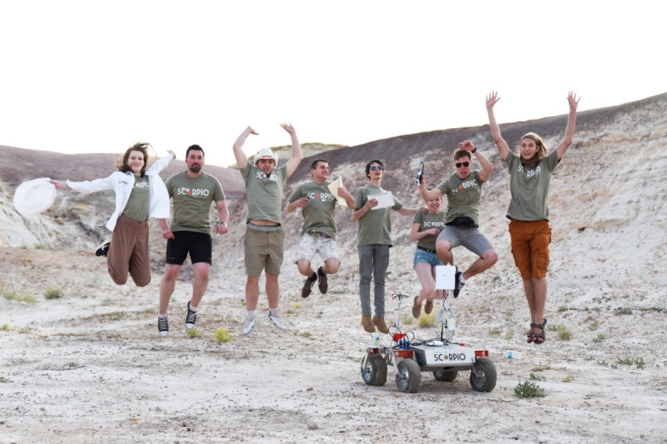
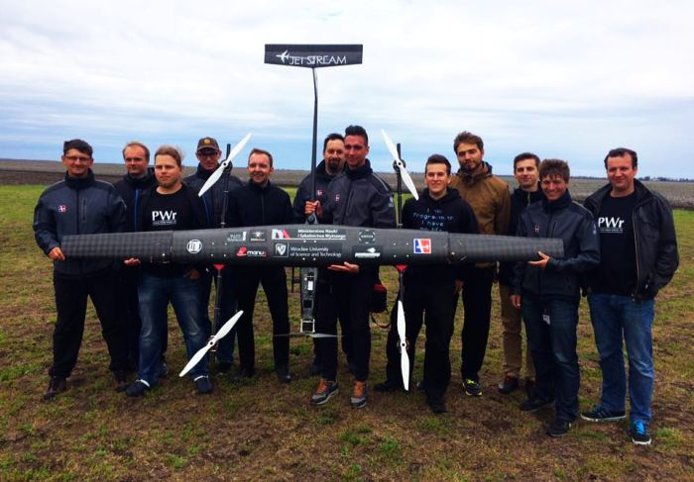
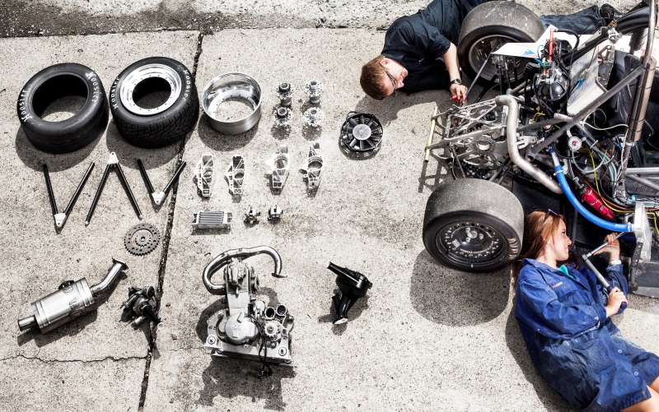
Aktywność studencka
157 studenckich kół naukowych
m.in. KN Pojazdów i Robotów Mobilnych PiRM, KN Robotyków KoNaR, AKM APANONAR, Akademicki Klub Lotniczy, Bio-Top, KN ALLIN, KN Wireless Group, KN LabVIEW Fan Group, KN JEDI, KN Robocik
17 agend kultury m.in. Dyskusyjny Klub Filmowy POLITECHNIKA, Akademicki Chór Pwr, BIG BAND, Akademicki Klub Realizatorów Filmowych FOSA, Stowarzyszenie paraArtystycznej Fotografii SpAF, KS Bajer, Orkiestra PWr, Studencki Klub Turystyczny
22 organizacje studenckie m.in. PWR Racing Team, AIESEC, IAESTE, AEGEE, Stowarzyszenie Twoje Nowe Możliwości, Niezależne Stowarzyszenie Studentów, Akademickie Stowarzyszenie Informatyczne, BEST, Erasmus Student Network ESN, Akademicki Klub Sportowy

Slide 40
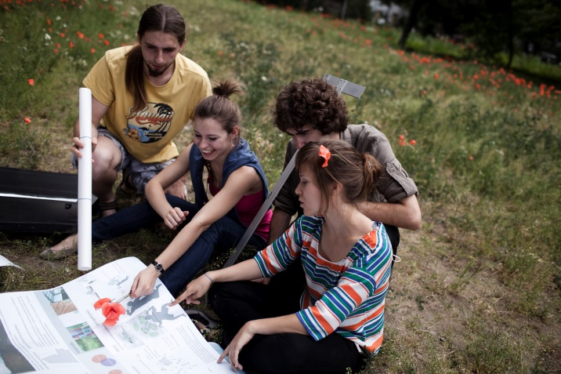
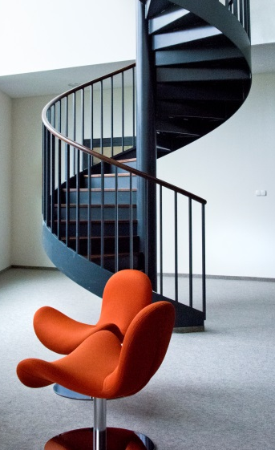
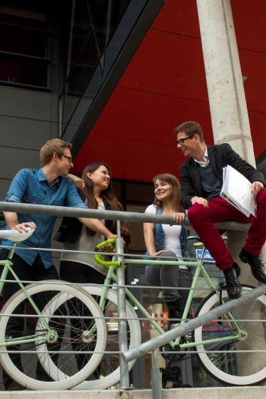
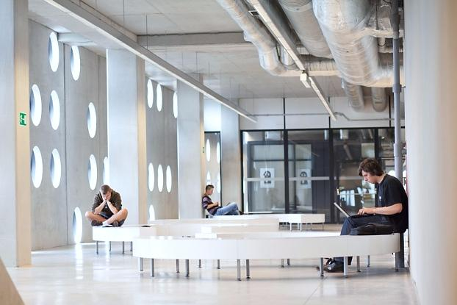
Nowoczesna uczelnia
Kandydaci:
internetowa rejestracja na studia
www.rekrutacja.pwr.edu.pl
oficjalny portal uczelni
www.pwr.edu.pl
Studenci:
legitymacja elektroniczna
elektroniczny indeks
współpraca z firmami i instytucjami w zakresie staży i praktyk
Nauczanie:
punkty ECTS
system mobilności studentów MOSTECH
studia w językach obcych

Slide 41

Zespół Szkół Akademickich
Autorskie programy nauczania przedmiotów ścisłych
i humanistycznych
Możliwość przeprowadzania obserwacji oraz doświadczeń
w laboratoriach i specjalistycznych pracowniach Uczelni
Rozszerzony program nauczania
z matematyki, fizyki, chemii
oraz informatyki

Slide 42

Nauka i badania

Slide 43
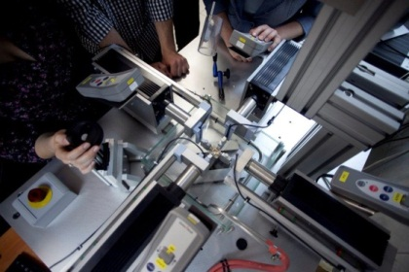
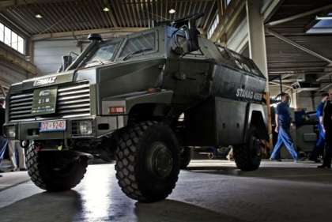
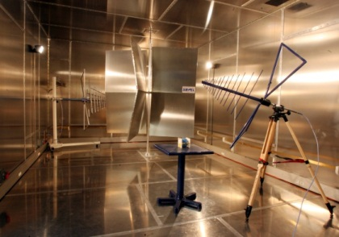
Badania naukowe
Wyniki badań naukowych
12 195 publikacji w czasopismach
z Listy Filadelfijskiej
11 345 publikacji w czasopismach
z Impact Factor
5452 zgłoszeń wynalazków, w tym wzorów użytkowych
1126 uzyskanych patentów
Komercjalizacja wyników badań
setki oryginalnych rozwiązań technicznych, metod badawczych i technologii zastosowanych
w przemyśle
liczne umowy licencyjne na korzystanie z wynalazków

Slide 44
Centrum Wiedzy i Informacji Naukowo-Technicznej
Ośrodek Współpracy Nauki z Gospodarką
Doradztwo w zakresie wyboru właściwego zespołu badawczego, laboratorium, specjalisty lub innej jednostki do współpracy
Kompleksowa obsługa formalno-prawna
Transfer technologii, w tym identyfikacja projektów badawczych o znaczącym potencjale dla przedsiębiorców
Procedowanie ochrony prawnej własności intelektualnej
Punkt Kontaktowy ds. Transferu Technologii
Koordynowanie działań i zadań jednostek/ komórek organizacyjnych Uczelni związanych
z transferem technologii, zleceniami
z przemysłu, wyceną technologii, oceną poziomu innowacyjności.
Doradztwo organizacyjno-prawne w zakresie możliwości i procedur przeprowadzania transferu technologii.
Zespół laboratoriów naukowo-badawczych
Prowadzenie badań w dziedzinie nauk ścisłych i technicznych, w szczególności w zakresie pozyskiwania, gromadzenia, przetwarzania i udostępniania danych.
Pozyskiwanie środków europejskich oraz krajowych na prowadzenie badań naukowych
i prac rozwojowych, w szczególności w zakresie rozwoju Repozytorium Wiedzy.

Slide 45


Politechnika Wrocławska dla biznesu
biznes@pwr.edu.pl
071 320 47 42
071 320 47 59
Ponad 400 specjalistycznych badań, technologii i ekspertyz
Oferta współpracy do pobrania ze strony www.biznes.pwr.edu.pl

Slide 46


Współpraca z gospodarką
Badania
Technologie
Ekspertyzy
Szkolenia
Zastosowanie badań
i technologii
Cele
wspólne prace badawcze i wdrożeniowe w różnych branżach
rozwój nowych technologii
kształcenie i doskonalenie kadr inżynierskich dla gospodarki
współpraca w zakresie wykorzystywania zaplecza naukowego, dydaktycznego i szkoleniowego
możliwość odbywania praktyk i staży, realizacji prac dyplomowych
wspieranie karier absolwentów
rozwój przedsiębiorczości akademickiej
komercjalizacja wyników badań naukowych
przygotowanie i realizacja projektów finansowanych z funduszy i dotacji krajowych i zagranicznych
promowanie nowoczesnych rozwiązań technologicznych

Slide 47
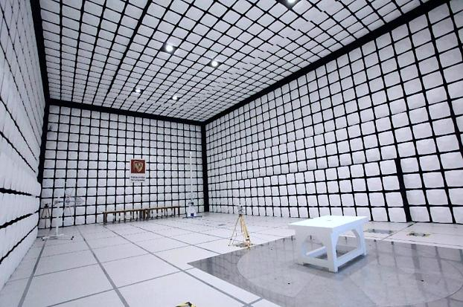
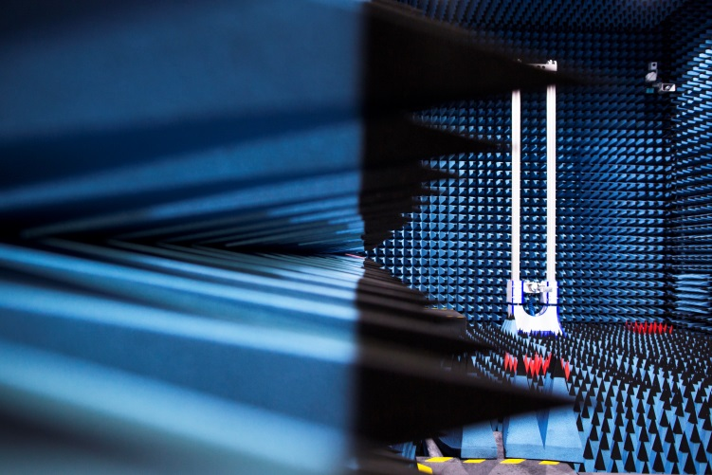

Laboratoria akredytowane
Akredytowane Laboratorium Wzorców
i Metrologii Pola Elektromagnetycznego
Akredytowane Laboratorium Badawcze Akustyki
Akredytowane Laboratorium Zakładu Komputerowego Wspomagania Projektowania
Akredytowane Laboratorium Reverse Engineering
Akredytowane Laboratorium Transportu Taśmowego
Akredytowane Laboratorium Bezpieczeństwa Pracy
Akredytowane Laboratorium Badawcze Obiektów Infrastruktury Transportowej
Akredytowane Laboratorium Badań Olfaktometrycznych
Akredytowane Laboratorium Kompatybilności Elektromagnetycznej
Akredytowane Laboratorium Pomiarów Pól Elektromagnetycznych (LPPE)
Akredytowane Laboratorium Materiałów Budowlanych
Akredytowane Laboratorium Konstrukcji Budowlanych

Slide 48




Centrum Kongresowe
Sala kongresowa na 620 miejsc
(jedna z największych na Dolnym Śląsku),
z możliwością podziału na trzy moduły:
300 miejsc i 2x160 miejsc
3 sale seminaryjne
Profesjonalne wyposażenie,
w tym system do tłumaczeń
symultanicznych
Rejestracja dźwiękowa konferencji
Internet bezprzewodowy
Zmienny system oświetlenia
Kompleks wystawienniczy
Profesjonalna obsługa
wydarzeń
www.konferencje.pwr.edu.pl

Slide 49
Wrocławskie Centrum
Transferu Technologii
Jednostka Politechniki Wrocławskiej, najstarsze centrum transferu technologii w Polsce (działa od 1995 roku).
Główne cele WCTT to:
Komercjalizacja wyników badań naukowych (analizy rynku, wyceny, przygotowanie ofert technologicznych, negocjacje z nabywcami).
Wsparcie działalności innowacyjnej i internacjonalizacja przedsiębiorstw
(sieć Enterprise Europe Network finansowana przez KE i Ministerstwo Rozwoju).
Wsparcie dla europejskich projektów badawczych (Regionalny Punkt Kontaktowy Programów Badawczych Unii Europejskiej finansowany przez MNiSW).
Efekty:
przeszkolenie 44 tys. osób,
udzielenie prawie 32 tys. konsultacji,
udzielenie pomocy w złożeniu ponad 600 wniosków o finansowanie badań przez UE,
przeanalizowanie ponad 200 rezultatów badawczych PWr o potencjale komercjalizacyjnym (2014-2016),
skomercjalizowanie 25 rezultatów badawczych (2014-2016),
przeprowadzenie ponad 500 audytów technologicznych i wzorniczych,
doprowadzenie do nawiązania współpracy między naukowcami a przedsiębiorcami
w ponad 320 projektach innowacyjnych,
wsparcie w powstaniu 162 innowacyjnych przedsiębiorstw akademickich,
pomoc w zawarciu 97 umów międzynarodowego transferu technologii,
zrealizowanie 90 projektów krajowych i międzynarodowych.
www.wctt.wroc.pl

Slide 50



Trzecia generacja
Uniwersytety Trzeciej Generacji są ideą nowoczesnej uczelni, która poza dydaktyką
i pracami badawczymi także wdraża wyniki badań do gospodarki. Tego typu szkoły wyższe posiadają rozwinięte centra transferu technologii, inkubatory przedsiębiorczości oraz sprzyjają powstawaniu specjalistycznych grup badawczych, gdzie podstawowym językiem pracy jest angielski.
Przykładem Uniwersytetów Trzeciej Generacji na świecie są Cambridge, Stanford, Katolicki Uniwersytet w Leuven. Polskim pionierem
w tej kategorii jest Politechnika Wrocławska, która jako cele obrała nie tylko edukację
i badania naukowe, lecz również komercjalizację wiedzy i współpracę z regionem i miastem.

